Slide 1
«Засветись»
Безопасность превыше всего!
«Нас видно на дороге»

Slide 2
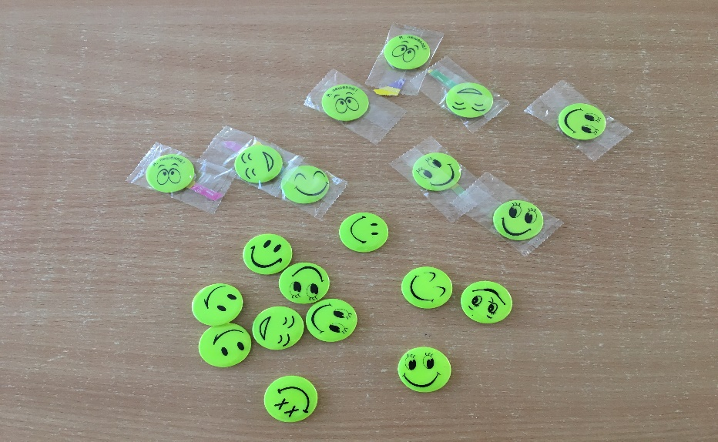
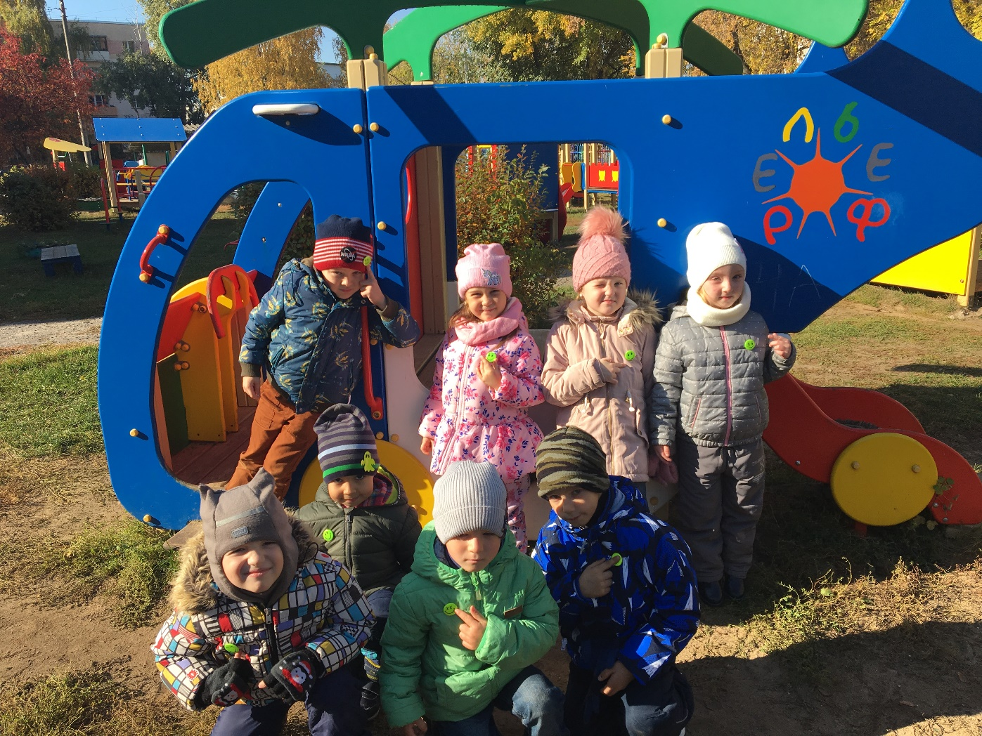
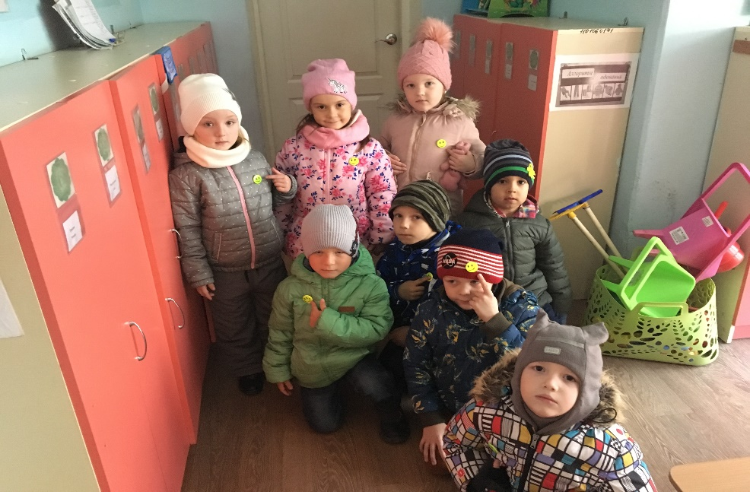
Чтобы видно было на дороге - фликер нам поможет

Slide 3
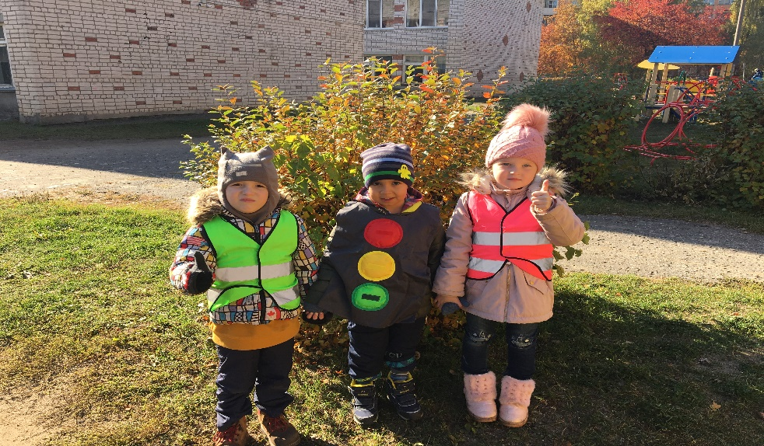
Зная правила ПДД – не окажешься в беде!

